Slide 1



Dampak Media Sosial di Kalangan Remaja
Media sosial semakin populer di kalangan remaja. Bagaimana pengaruhnya pada kehidupan sehari-hari mereka?
by Sri Wahyu Nengsi

Slide 2




Pengertian Media Sosial
Facebook
Instagram
Salah satu platform media sosial yang paling populer di dunia.
Platform media sosial berbagi foto dan video yang sangat populer di kalangan remaja dan milenial.
TikTok
Twitter
Platform media sosial video pendek dengan musik, gerakan tari, dan teks.
Platform mikroblogging dengan batasan karakter yang sangat populer.

Slide 3
Statistik Pengguna Media Sosial di Kalangan Remaja
76%
remaja di Indonesia mengakses media sosial setiap hari
60%
remaja menghabiskan lebih dari 3 jam sehari di media sosial
50%
orang tua khawatir tentang pengaruh negatif media sosial pada anak mereka
30%
remaja menganggap media sosial sebagai sumber informasi utama

Slide 4

Dampak Positif Media Sosial pada Remaja
1
Menambah Pengetahuan
Remaja dapat menambah pengetahuan tentang topik yang mereka minati, misalnya kuliner, musik, atau olahraga.
2
Membangun Hubungan
Media sosial membantu remaja untuk terhubung dengan teman-teman mereka dan membangun relasi sosial yang sehat.
3
Mengembangkan Kreativitas
Remaja bisa mengekspresikan diri mereka dengan bebas melalui platform media sosial, misalnya dengan membuat karya seni digital atau mengunggah video kreatif.

Slide 5
Dampak Negatif Media Sosial pada Remaja
Pengaruh Buruk pada Kesehatan Mental
Memicu Perilaku Negatif
Remaja bisa terpengaruh oleh konten negatif di media sosial, seperti pelecehan, penggunaan narkoba, atau promosi gaya hidup tidak sehat.
Media sosial bisa menyebabkan perasaan cemas, depresi, dan kurang percaya diri pada remaja.
Mengganggu Konsentrasi
Mengabaikan Interaksi Tatap Muka
Bertele-tele di media sosial bisa mengganggu waktu belajar, pekerjaan rumah, atau kegiatan lainnya.
Media sosial bisa membuat remaja mengabaikan interaksi tatap muka dengan teman-teman atau keluarga.

Slide 6
Strategi Mengurangi Dampak Negatif Media Sosial
Batas Waktu
Variasi Kegiatan
Filter Konten
Komunikasi Terbuka
Batas waktu penggunaan media sosial bisa membantu remaja mengurangi penggunaan yang berlebihan.
Pemasangan filter konten pada media sosial bisa membatasi remaja untuk melihat konten yang tidak pantas atau berbahaya.
Remaja bisa mengeksplorasi aktivitas lain selain media sosial, seperti olahraga, membaca, atau mendengarkan musik.
Orang tua sebaiknya terus berkomunikasi terbuka dengan anak dan memberikan arahan tentang penggunaan media sosial yang sehat.

Slide 7

Pentingnya Pengawasan Orang Tua
1
Pengaruh Orang Tua
Orang tua memegang peranan penting dalam membantu remaja mengelola penggunaan media sosial mereka.
2
Pendekatan Positif
Orang tua bisa membangun pendekatan positif, seperti memberikan hadiah untuk mengurangi penggunaan media sosial dengan bermain bersama atau bepergian.
3
Zona Aman Digital
Orang tua bisa membantu remaja membuat zona aman digital, dengan memilih platform yang aman dan memantau konten yang diakses.

Slide 8

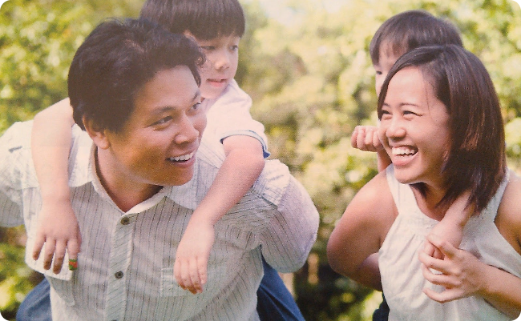
Kesimpulan dan Rekomendasi
Kesimpulan
Rekomendasi
Media sosial bisa membawa pengaruh positif maupun negatif pada hidup remaja. Penting bagi remaja dan orang tua untuk memahami dampaknya dan mengambil tindakan yang tepat.
Orang tua perlu menjadi model pengguna media sosial yang baik, memberikan aturan yang jelas, dan memperhatikan penggunaan media sosial anak mereka. Remaja perlu bijak dalam mengelola penggunaan media sosial dan memahami risiko serta konsekuensinya.

